Slide 1
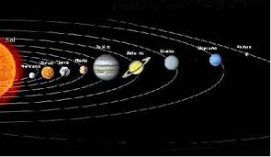
TEMA 8 DINAMICA DE LOS SISTEMAS DE PARTICULAS
INDICE
1.- Sistemas de partículas discretos
2.- Energía de los sistemas de partículas
3.- Dinámica del solido rígido
4.- Trabajo y energía de un solido

Slide 2
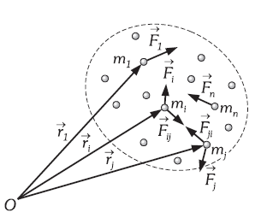
TEMA 8 DINAMICA DE LOS SISTEMAS DE PARTICULAS
SISTEMAS DE PARTICULAS DISCRETOS
-FUERZAS EXTERIORES
-FUERZAS INTERIORES

Slide 3
TEMA 8 DINAMICA DE LOS SISTEMAS DE PARTICULAS
SISTEMAS DE PARTICULAS DISCRETOS
SIMPLIFICACION DEL CALCULO PARA SISTEMAS DE PARTICULAS

Slide 4
TEMA 8 DINAMICA DE LOS SISTEMAS DE PARTICULAS
SISTEMAS DE PARTICULAS DISCRETOS

Slide 5
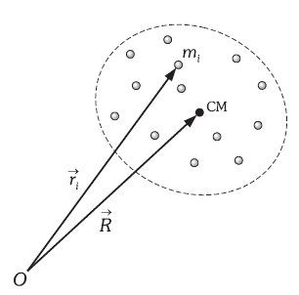
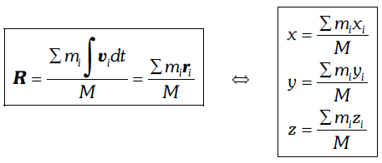
TEMA 8 DINAMICA DE LOS SISTEMAS DE PARTICULAS
SISTEMAS DE PARTICULAS DISCRETOS

Slide 6
TEMA 8 DINAMICA DE LOS SISTEMAS DE PARTICULAS
SISTEMAS DE PARTICULAS DISCRETOS

Slide 7
TEMA 8 DINAMICA DE LOS SISTEMAS DE PARTICULAS
SISTEMAS DE PARTICULAS DISCRETOS
EL MOMENTO LINEAL DEL CM ES NULO
Momento lineal de ambas partículas respecto del CM

Slide 8
TEMA 8 DINAMICA DE LOS SISTEMAS DE PARTICULAS
SISTEMAS DE PARTICULAS DISCRETOS

Slide 9
TEMA 8 DINAMICA DE LOS SISTEMAS DE PARTICULAS
SISTEMAS DE PARTICULAS DISCRETOS

Slide 10
TEMA 8 DINAMICA DE LOS SISTEMAS DE PARTICULAS
SISTEMAS DE PARTICULAS DISCRETOS

Slide 11
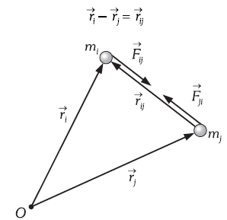
TEMA 8 DINAMICA DE LOS SISTEMAS DE PARTICULAS
SISTEMAS DE PARTICULAS DISCRETOS

Slide 12
TEMA 8 DINAMICA DE LOS SISTEMAS DE PARTICULAS
SISTEMAS DE PARTICULAS DISCRETOS

Slide 13
TEMA 8 DINAMICA DE LOS SISTEMAS DE PARTICULAS
ENERGIA DE LOS SISTEMAS DE PARTICULAS

Slide 14
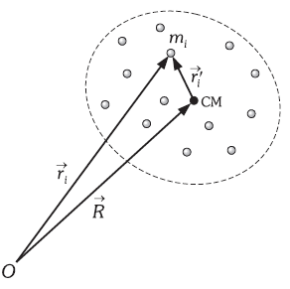
TEMA 8 DINAMICA DE LOS SISTEMAS DE PARTICULAS
ENERGIA DE LOS SISTEMAS DE PARTICULAS

Slide 15
TEMA 8 DINAMICA DE LOS SISTEMAS DE PARTICULAS
ENERGIA DE LOS SISTEMAS DE PARTICULAS
EL MOMENTO LINEAL DEL CM ES NULO
Momento lineal de ambas partículas respecto del CM

Slide 16
TEMA 8 DINAMICA DE LOS SISTEMAS DE PARTICULAS
ENERGIA DE LOS SISTEMAS DE PARTICULAS

Slide 17
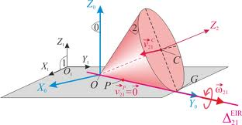
TEMA 8 DINAMICA DE LOS SISTEMAS DE PARTICULAS
DINAMICA DEL SOLIDO RIGIDO

Slide 18
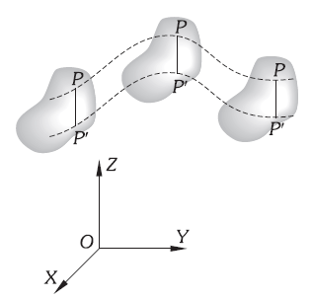
TEMA 8 DINAMICA DE LOS SISTEMAS DE PARTICULAS
DINAMICA DEL SOLIDO RIGIDO

Slide 19
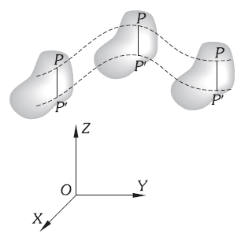
TEMA 8 DINAMICA DE LOS SISTEMAS DE PARTICULAS
DINAMICA DEL SOLIDO RIGIDO

Slide 20
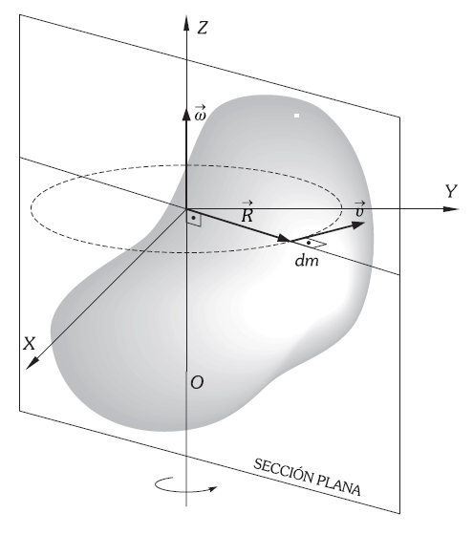
TEMA 8 DINAMICA DE LOS SISTEMAS DE PARTICULAS
DINAMICA DEL SOLIDO RIGIDO

Slide 21
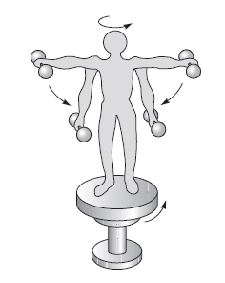
TEMA 8 DINAMICA DE LOS SISTEMAS DE PARTICULAS
DINAMICA DEL SOLIDO RIGIDO

Slide 22
TEMA 8 DINAMICA DE LOS SISTEMAS DE PARTICULAS
DINAMICA DEL SOLIDO RIGIDO

Slide 23
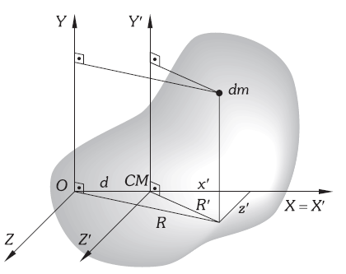
TEMA 8 DINAMICA DE LOS SISTEMAS DE PARTICULAS
DINAMICA DEL SOLIDO RIGIDO

Slide 24
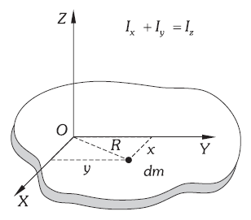
TEMA 8 DINAMICA DE LOS SISTEMAS DE PARTICULAS
DINAMICA DEL SOLIDO RIGIDO

Slide 25
TEMA 8 DINAMICA DE LOS SISTEMAS DE PARTICULAS
DINAMICA DEL SOLIDO RIGIDO

Slide 26
TEMA 8 DINAMICA DE LOS SISTEMAS DE PARTICULAS
DINAMICA DEL SOLIDO RIGIDO
En dinámica empleamos momentos de inercia respecto a un eje, sin embargo los momentos de inercia respecto a un plano y un punto son de utilidad para el calculo del momento de inercia respecto a un eje.

Slide 27
TEMA 8 DINAMICA DE LOS SISTEMAS DE PARTICULAS
DINAMICA DEL SOLIDO RIGIDO

Slide 28
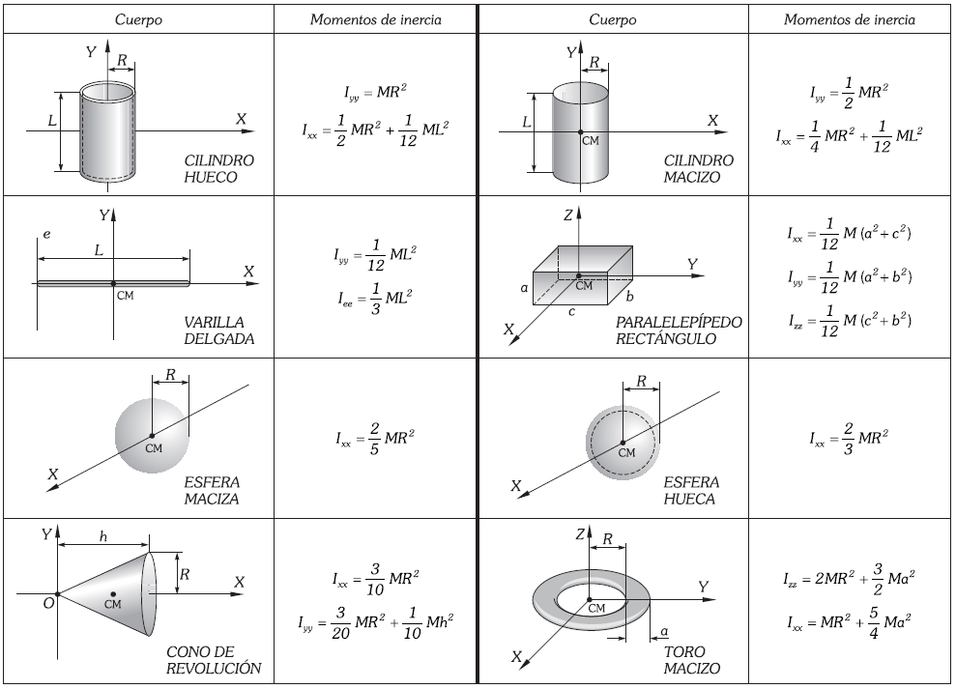
TEMA 8 DINAMICA DE LOS SISTEMAS DE PARTICULAS
DINAMICA DEL SOLIDO RIGIDO

Slide 29
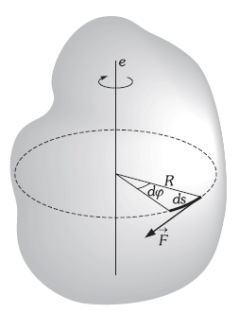
TEMA 8 DINAMICA DE LOS SISTEMAS DE PARTICULAS
TRABAJO Y ENERGIA DE UN SOLIDO EN ROTACION

Slide 30
TEMA 8 DINAMICA DE LOS SISTEMAS DE PARTICULAS
TRABAJO Y ENERGIA DE UN SOLIDO EN ROTACION

Slide 31
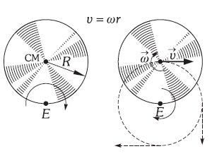
TEMA 8 DINAMICA DE LOS SISTEMAS DE PARTICULAS
TRABAJO Y ENERGIA DE UN SOLIDO EN ROTACION
Solido rodando

Slide 32
TEMA 8 DINAMICA DE LOS SISTEMAS DE PARTICULAS
TRABAJO Y ENERGIA DE UN SOLIDO EN ROTACION

